Slide 1

Análisis para la predicción de clientes que podrían caer en mora de la auto financiera
Caso de negocio
IMEC. Jimena G. Gordillo
¹ Agosto 14, 2023
Análisis para la predicción de clientes que podrían caer en mora de la auto financiera
Notes:
Buenos días, miembros del jurado y público presente. Presenta[Tu nombre]
y me complace presentarles mi tesis titulada "[Título de tu tesis]"

Slide 2

Agenda
Agenda
ANÁLISIS EXPLORATORIO DE DATOS
PREPROCESAMIENTO DE DATOS
MODELADO
INTERPRETACIÓN
2
Análisis para la predicción de clientes que podrían caer en mora de la auto financiera

Slide 3
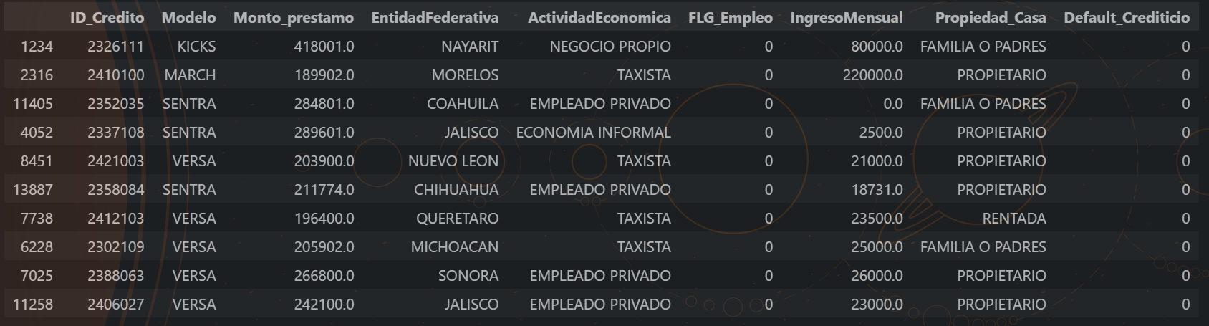
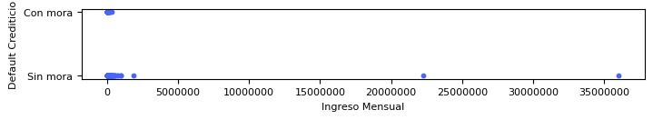
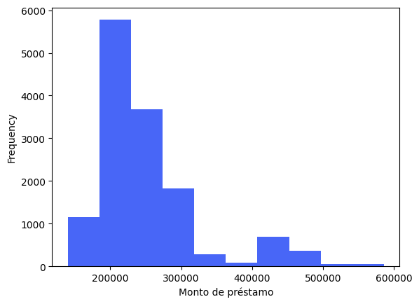
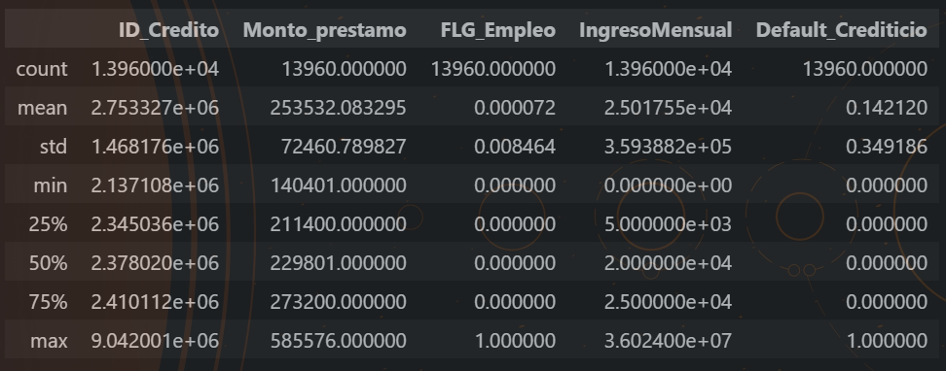
ANÁLISIS EXPLORATORIO DE DATOS
Estructura del dataframe
Nom
Cont
Nom
Nom
Bin
Cont
Nom
Target Bin
De acuerdo al ingreso mensual, se puede observar que las personas que ganan aproximadamente menos de $50,000 pesos mensuales, cayeron en mora.
Número de personas que cayeron en mora: 1984,
14.21% de la población total
Variables cuantitativas Variables cuantitativas
Cont: continua Nom: Nominal
Bin: Binaria
Resumen numérico de variables cuantitativas
Medidas de tendencia central para variables cuantitativas
Monto de préstamo
Cantidad en promedio de lo que se ha prestado
Mediana: 229801.0
Moda: 211902.0
Rango de Dispersión: 445175.0
3
3
Análisis para la predicción de clientes que podrían caer en mora de la auto financiera

Slide 4
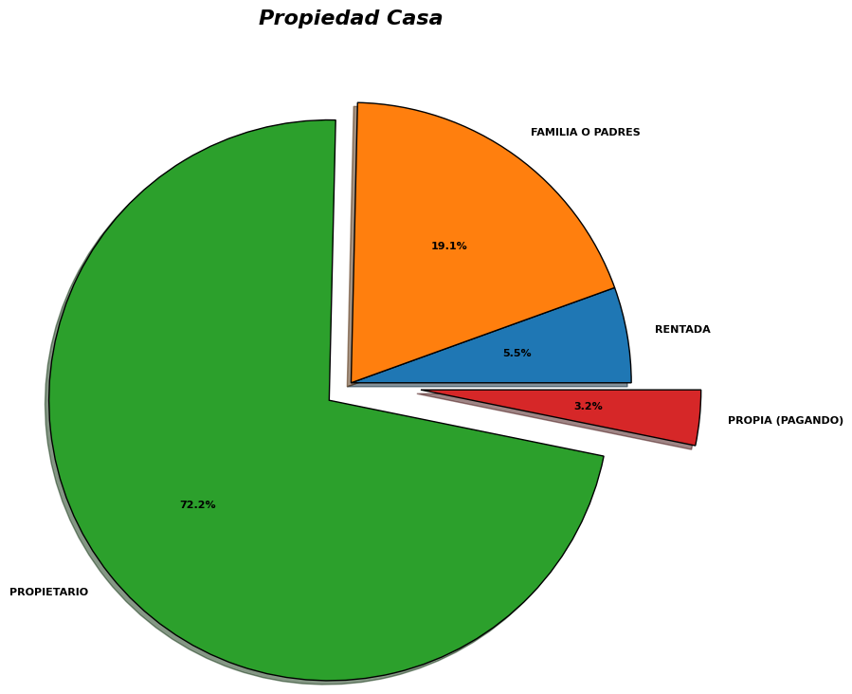
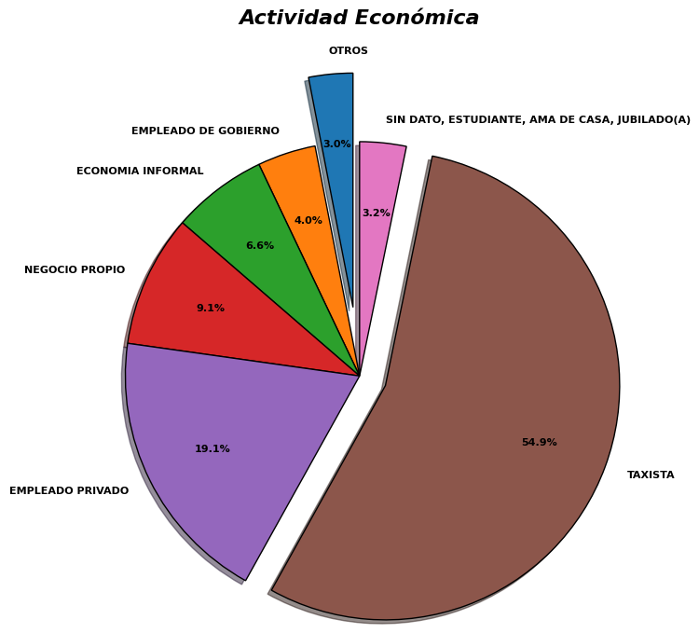
ANÁLISIS EXPLORATORIO DE DATOS
Porcentaje de los clientes respecto a la propiedad de la casa
Porcentaje de los clientes respecto a la actividad económica que ejercen
El 72.2% de las personas son propietarios de una casa
Mientras que el 3.2% de personas han liquidado su propiedad
El 54.9% de las personas su actividad económica registrada son taxistas
El 3.2% pertenece al conjunto de personas con el menor número de incidencias en las actividades económicas: estudiante, ama de casa, jubilado(a) o sin dato.
4
Análisis para la predicción de clientes que podrían caer en mora de la auto financiera

Slide 5
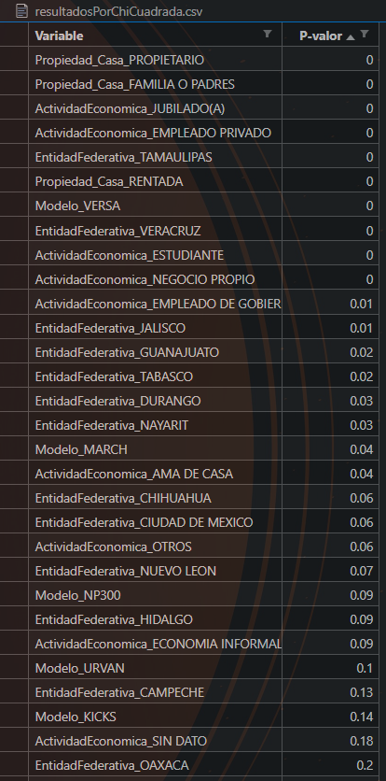
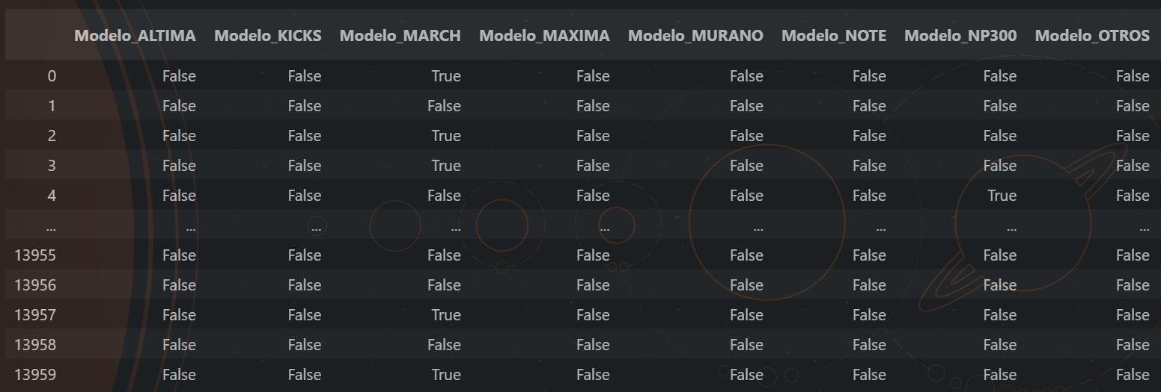
PROCESAMIENTO DE DATOS
Tabla de contingencia con la prueba de chi cuadrado
Se generó una tabla one-hot a partir del dataframe original para pasar las variables categóricas a variables binarias. A continuación, se muestra una parte del dataframe final.
Datos categóricos con mayor asociación con respecto al target
Cabe señalar que los propietarios y los empleados privados obtuvieron 0
¿Qué es la prueba de chi cuadrado?
La prueba de chi cuadrado se utiliza para determinar si existe una asociación estadísticamente significativa entre dos conjuntos de datos categóricos.
Si el valor p es pequeño (generalmente < 0.05), se concluye que hay una asociación significativa entre las variables
Si el valor p es grande, no se encuentra suficiente evidencia para afirmar una asociación significativa.
El valor p no proporciona información sobre la fuerza de la asociación, solo indica si es estadísticamente significativa.
El valor p se generó con relación a cada atributo categórico con relación al target Default_Crediticio para conocer la influencia que tiene cada atributo en dicha variable objetivo
Tabla 2. Los P-Valores ordenados de menor al mayor. Resultados en resultadosPorChiCuadrada.csv
5
Análisis para la predicción de clientes que podrían caer en mora de la auto financiera

Slide 6
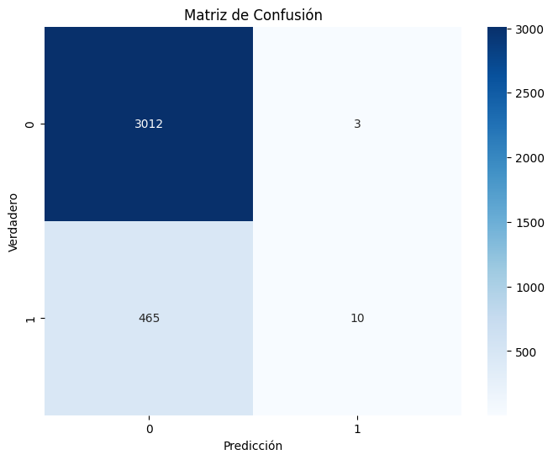
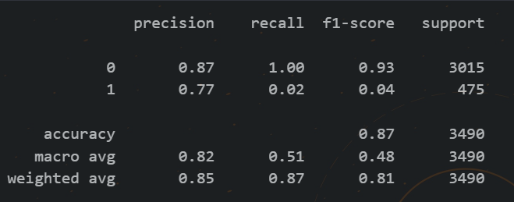
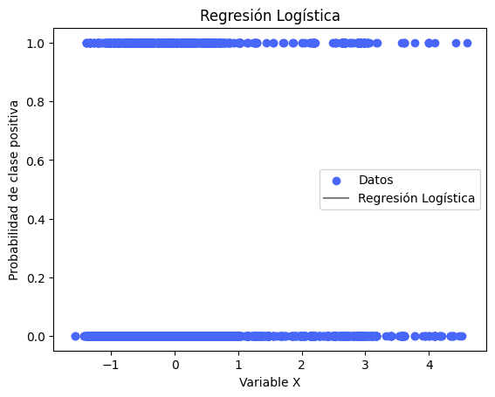
MODELADO
Informe de clasificación
Matriz de confusión
Precisión: 87% clasificó correctamente las instancias con predicciones positivas .
Sensibilidad (recall):se clasificó correctamente el 100% de las instancias de la clase 0.
F1: 93%, lo que indica un buen equilibrio entre la precisión y el recall.
Support: 3015 instancias de la clase 0 y 475 instancias de la clase 1.
Gráfica de regresión Logística
Verdaderos positivos (TP): Hay 3012 instancias que pertenecen a la clase positiva (1) y que el modelo ha clasificado correctamente como positivas.
Falsos negativos (FN): Hay 3 instancias que pertenecen a la clase positiva (1), pero que el modelo ha clasificado incorrectamente como negativas.
Falsos positivos (FP): Hay 465 instancias que pertenecen a la clase negativa (0), pero que el modelo ha clasificado incorrectamente como positivas.
Verdaderos negativos (TN): Hay 10 instancias que pertenecen a la clase negativa (0) y que el modelo ha clasificado correctamente como negativas.
En la gráfica, el eje x representa el tiempo de estudio, mientras que el eje y representa la probabilidad de éxito.
La curva trazada en la gráfica muestra cómo cambia la probabilidad de éxito a medida que aumenta el tiempo de estudio.
6
Análisis para la predicción de clientes que podrían caer en mora de la auto financiera

Slide 7
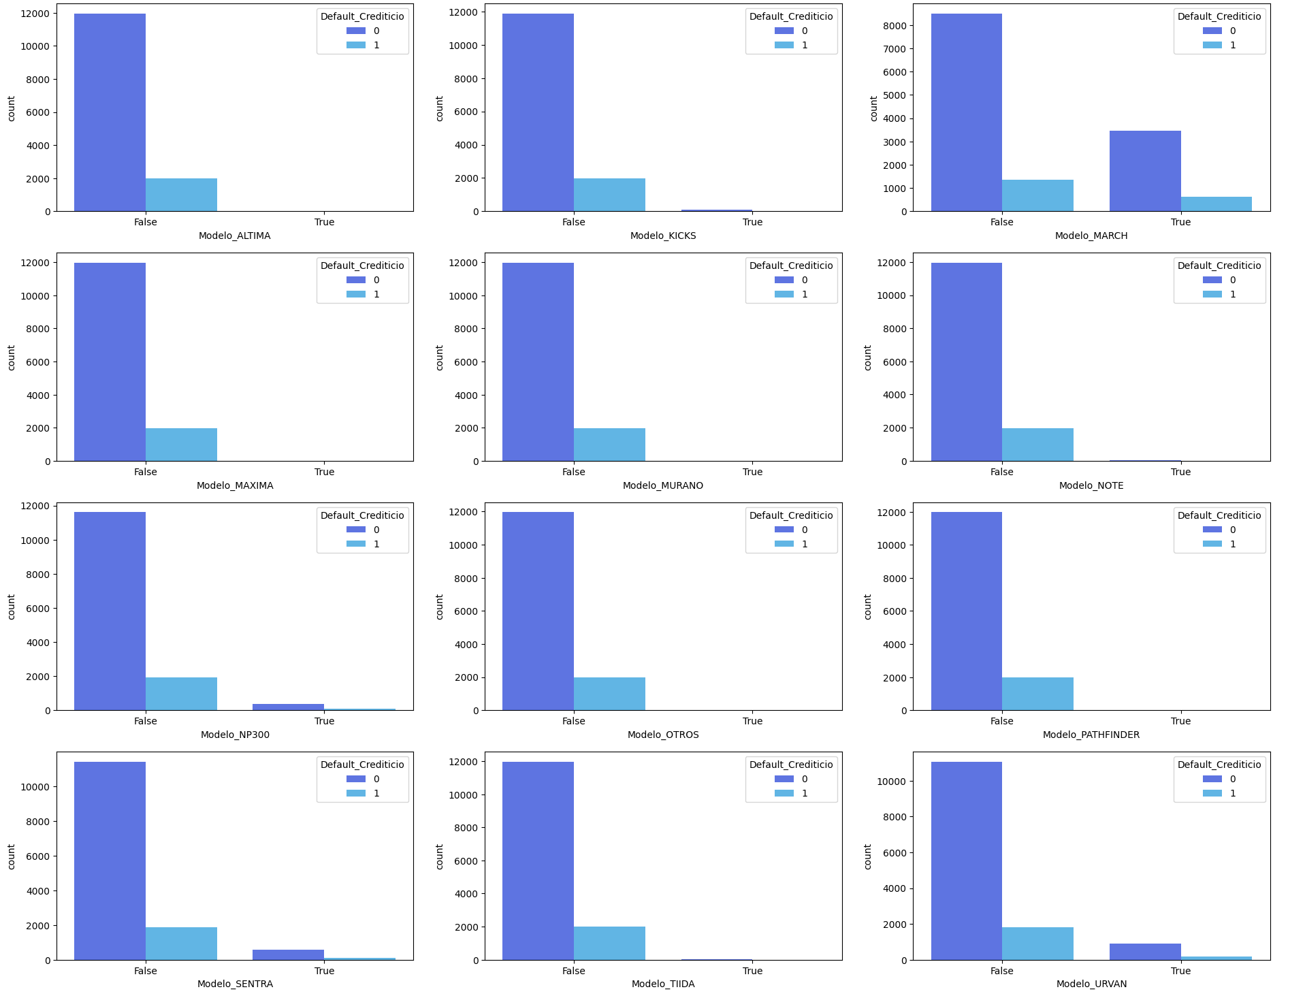
INTERPRETACIÓN
Insights por Modelo del auto
Variable Default Crediticio indica si el cliente dejó de pagar el crédito, donde 1 es que lo dejó de pagar y 0 es que no tiene mora.
Las barras que pertenecen a la sección False, indican el número de veces que no se compró el modelo y se eligió otro, caso contrario para las barras en True.
Insights
Se puede observar que, el modelo MARCH ha sido uno de los modelos más comprados y más de 3,000 personas no están en mora al obtener el modelo.
El segundo lugar de los autos más comprados es el modelo URVAN.
Los últimos lugares de compra son SENTRA y NP300.
Los modelos que no fueron comprados fueron ALTIMA, KICKS, MAXIMA, MURANO, MODELO NORTE
PATHFINDER, TIDA y OTROS. Aunque no han sido comprados estos modelos, las personas que obtuvieron el préstamo en su mayoría no cayeron en mora.
7
Análisis para la predicción de clientes que podrían caer en mora de la auto financiera

Slide 8
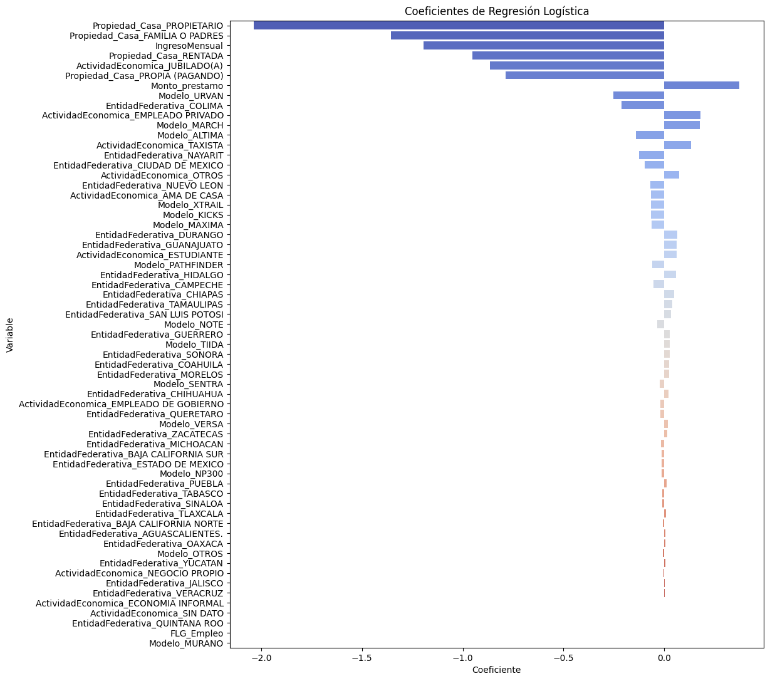
INTERPRETACIÓN
Coeficientes
¿Qué realiza el coeficiente en relación con la variable target?
Cuantificar la relación entre una variable dependientes (target )y una o más variables independientes.
Si el coeficiente es positivo, indica que a medida que la variable independiente aumenta, la variable dependiente tiende a aumentar también.
Si el coeficiente es negativo, indica que medida que la variable independiente aumenta, la variable dependiente tiende a disminuir
De la siguiente gráfica es apreciable ver que las de personas propietarias de una casa influye negativamente en un -2.03 (recordar que son el 72.2% de la población total). Esto significa que, las personas que son propietarias de una casa no tienden a caer en mora.
Mientras que el monto del préstamo indicó un coeficiente 0.37, lo que significa que, a medida que es más grande el monto del préstamo, aumenta las probabilidades de que la persona caiga en mora.
En el caso de la actividad económica más ejercida por el 54.9% de la población total, taxista, el coeficiente que obtuvo fue de 0.13, lo cual significa que las personas que son taxistas pueden caer en mora.
Los datos han sido guardados en el archivo coefs.csv
8
Análisis para la predicción de clientes que podrían caer en mora de la auto financiera

